Slide 1
GIỚI THIỆU GIẢI PHÁP CHIẾU SÁNG
TRONG DÂN CƯ
Notes:
Đã đào tạo sản phẩm đơn lẻ và bây h kết hợp các SP thành giải pháp chiếu sáng cho căn hộ

Slide 2
NỘI DUNG
01
I. Thực trạng về chiếu sáng trong Dân cư
02
II. Tư vấn giải pháp
03
III. Ứng dụng sản phẩm và căn hộ mẫu

Slide 3
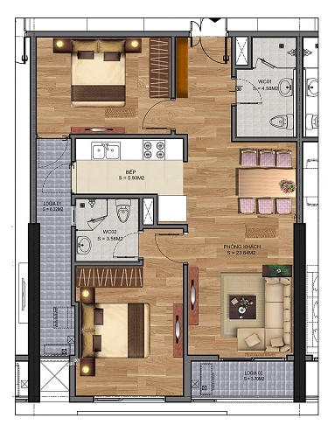
Chiếu sáng đạt tiêu chuẩn: độ rọi, độ chói, hạn chế chói lóa
3
2
Hợp thẩm mỹ, phù hợp với không gian chiếu sáng, tạo điểm nhấn
6
1
7
Vì sức khỏe hạnh phúc con người
5
4
Notes:
Chiếu sáng không chỉ đáp ứng đủ tiêu chuẩn độ rọi mà còn hạn chế chói lóa, phải phù hợp với không gian chiếu sáng, tạo điểm nhấn.
Thiết kế độ sáng (độ rọi) không chênh lẹch nhiều ở các khu vực tiếp giáp (phòng khách với sảnh, khu vực bàn ăn) tránh tình trạng độ sáng lệch cao gây làm mắt phải điều tiết gây mỏi mắt
Căn hộ chung cư thường làm trần giật cấp có độ cáo từ 2,5m đến 2,7m

Slide 4
Tiêu chuẩn chiếu sáng cho từng khu vực
Tiêu chuẩn Việt Nam TCVN 7114 -1:2008
Quy chuẩn kỹ thuật kỹ thuật quốc gia QCVN 09:2013/BXD;
Quy chuẩn QCXDVN 05: 2008/BXD
Chỉ tiêu chất lượng chiếu sáng
STT | Không gian chức năng | Yêu cầu
 |  | Độ rọi (lux) | Độ đồng đều | Chỉ số hoàn màu
1 | Phòng khách | 150 - 300 | - | 80
2 | Phòng ngủ | 100 | - | 80
3 | Khu vực bếp | 300 - 500 | - | 80
4 | Nhà vệ sinh | 75 - 100 | - | 80
5 | Hành lang | 75 - 100 | - | 80
6 | Sảnh – Ban công | 100 - 200 | - | 80

Slide 5
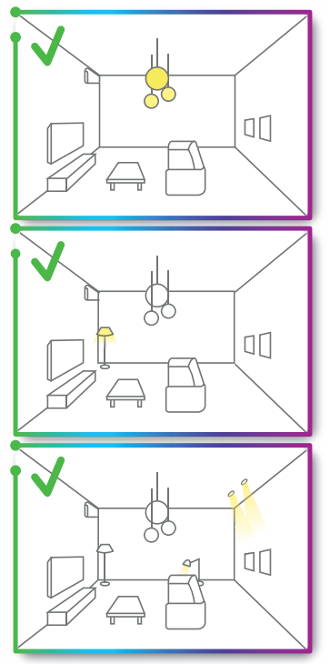
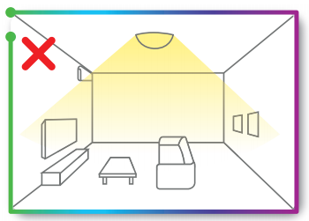
CHIẾU SÁNG PHÒNG KHÁCH
Một số sai lầm thường gặp
Tư vấn giải pháp
a. Chiếu sáng chính Chiếu sáng trung tâm phòng khách. Sử dụng hình thức chiếu sáng bán trực tiếp hạn chế chói lóa.Với bộ đèn có kiểu dáng phù hợp sẽ làm nổi bật khu vực trung tâm
Phòng khách khu vực chính trong nhà: tiếp khách, sum họp, xem tivi, Party…
Phòng khách phổ biến với bố trí đèn âm trần, đèn ốp trần lớn hay đèn tube có thể chiếu sáng toàn bộ không gian.
b. Chiếu sáng nền Chiếu sáng vị trí công năng trong phòng: rèm, tivi… Sử dụng hình thức hắt khe, chiếu sáng viền. Ánh sáng khuếch tán toàn bộ không gian phòng, giảm độ chói màn hình TV và giảm bớt sự mệt mỏi thị giác. Kết hợp đèn cây trang trí giúp không gian lung linh hơn
c. Chiếu sáng cục bộ, điểm nhấn Sử dụng đèn có góc mở hẹp, cường độ lớn làm nổi bật tranh, vật trưng bày Sử dụng đèn đọc sách đứng giúp việc đọc sách dễ dàng và thuận tiện hơn

Slide 6
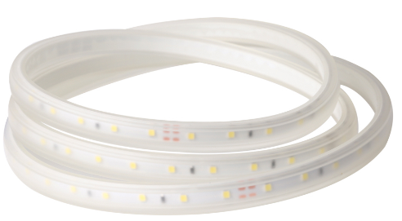
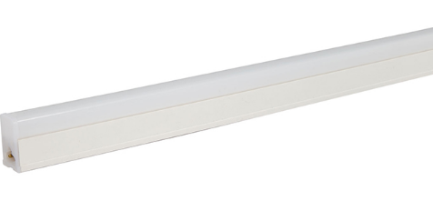
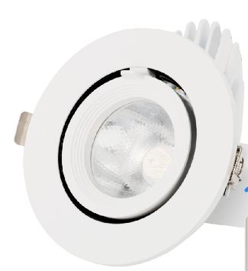
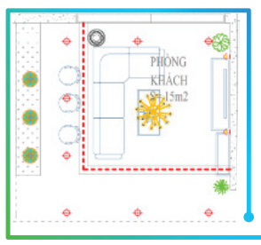
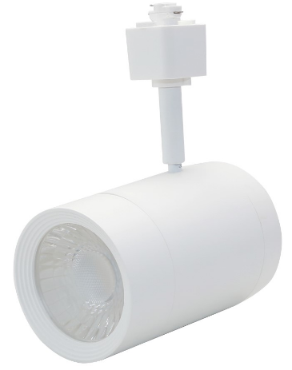
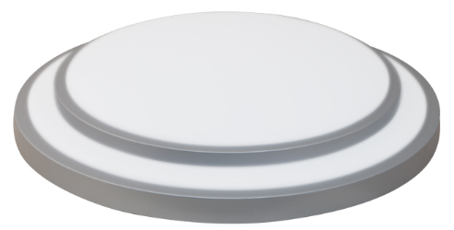
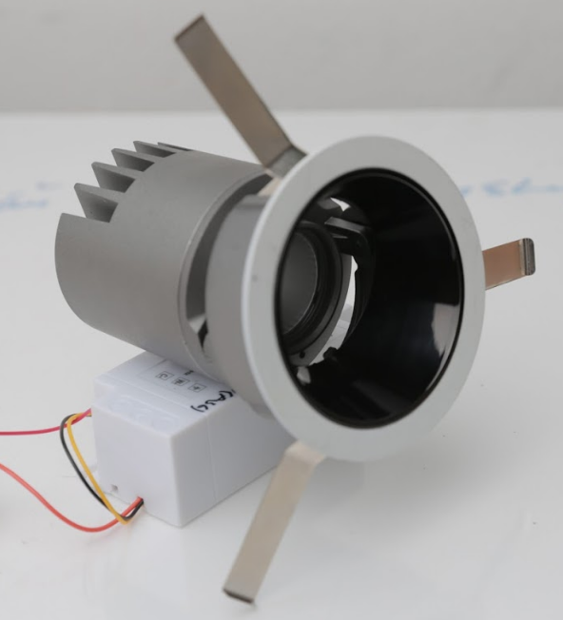
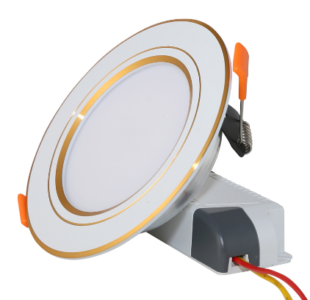
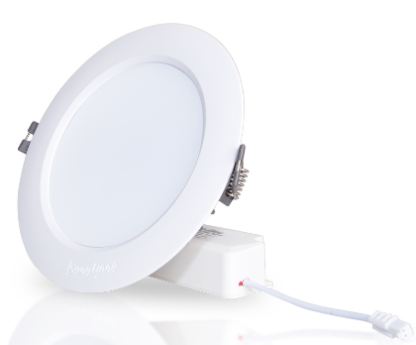
*Giải pháp chiếu sáng:
+ Chiếu sáng chung và chiếu sáng cục bộ
+ Hình thức chiếu sáng trực tiếp và gián tiếp
*Yêu cầu chỉ tiêu kỹ thuật:
+ Độ rọi: 150 lux - 300 lux
+ Mật độ công suất: ≤ 13 W/m2
+ Chỉ số hoàn màu 80
Chủng loại | Số lượng
LED Downlight | 8 bộ
LED dây/ Tube T5 | 6m
Đèn chum/ ốp trần khổ lớn | 1 bộ
Đèn thả/ đèn spotlight/ tracklight | 3 bộ
LED gắn tường | 2 bộ
Đèn cây | 1 bộ
Sử dụng cho phòng khách 15m2
Notes:
Bố trí đèn cách đèn từ 1,2 đến 1,5m. Tùy thuộc vào thiết kế sẽ bố trí thêm đèn. Sử dụng các đèn DL 7w 9w là phù hợp. Dùng loại 1 màu hoạc đổi màu để phù hợp với các mục đích khác nhau (tiếp khách/ giải trí/ thư giãn)

Slide 7
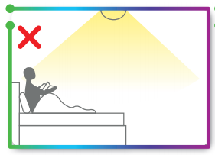
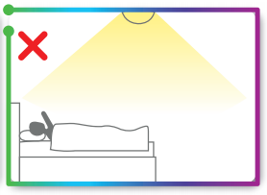
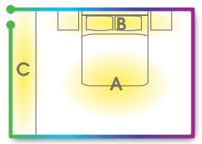
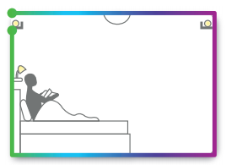
CHIẾU SÁNG PHÒNG NGỦ
Một số sai lầm thường gặp
Phòng ngủ là nơi nghỉ ngơi, ngủ tái tạo năng lượng sau 1 ngày
Các hoạt động chính: nghỉ ngơi , xem tivi, trang điểm…
Ánh sáng bố trí không hợp lý, đèn chiếu thẳng vào mắt gây khó chịu mất tiện nghi
Tư vấn giải pháp
*Giải pháp chiếu sáng:
Chiếu sáng hỗn hợp
*Yêu cầu chỉ tiêu kỹ thuật:
+ Độ rọi: 100 lux
+ Mật độ công suất: ≤ 8 W/m2
+ Chỉ số hoàn màu 80
* Nên sử dụng các thiết bị có độ chói ít
Notes:
Tránh lắp các bộ đèn DL ở đầu giường chiếu thẳng vào mắt khi nằm

Slide 8
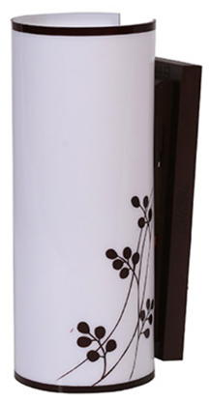
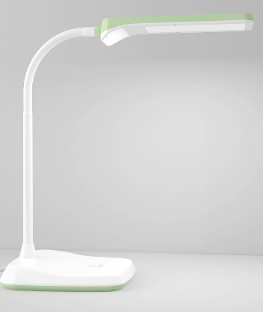
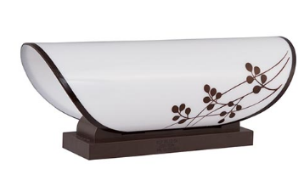
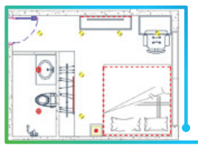
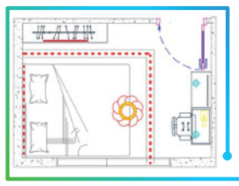
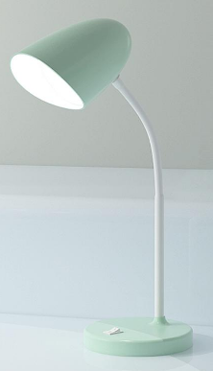
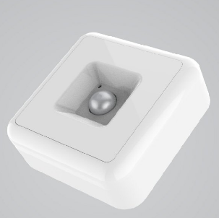
Phòng ngủ bố mẹ 15m2
Chủng loại | Số lượng
LED Downlight | 6 bộ
LED dây/ Tube T5 | 6m
Đèn bàn | 1 bộ
Đèn đầu giường | 1 bộ
Đèn ngủ cảm biến | 1 bộ
Phòng ngủ 12m2
Chủng loại | Số lượng
LED Downlight | 2 bộ
LED dây/ Tube T5 | 7m
Đèn ốp trần | 1 bộ
Đèn bàn | 1 bộ
Đèn ngủ cảm biến | 1 bộ
Notes:
Sử dụng ánh sáng vàng (4000k) tạo cảm giác nghỉ ngơi thư giãn

Slide 9
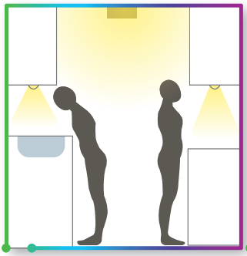
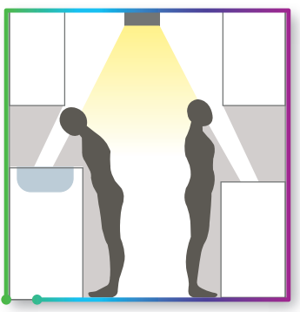
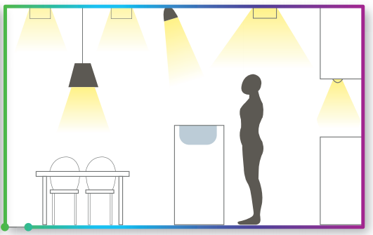
CHIẾU SÁNG KHU BẾP
Một số sai lầm thường gặp
Tư vấn giải pháp
Bếp là nơi nấu nướng thức ăn
Việc bố trí đèn trên trần sẽ bị sấp bóng khi rửa, chế biến thức ăn hoặc lấy đồ, gây mất tiện nghi
Lắp đèn hắt các khu vực dưới gầm tủ để ánh sáng chiếu vào các góc khuất, không bị gấp bóng
Kết hợp các loại đèn chiếu sáng khác nhau để chiếu sáng khu vực bàn ăn
*Giải pháp chiếu sáng:
+ Chiếu sáng hỗn hợp
*Yêu cầu chỉ tiêu kỹ thuật:
+ Độ rọi: 300 - 500 lux
+ Mật độ công suất: ≤ 13 W/m2
+ Chỉ số hoàn màu 80

Slide 10
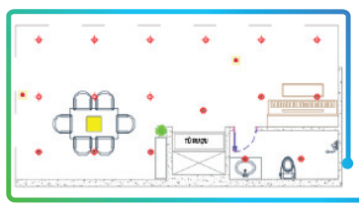
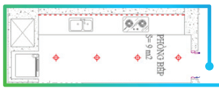
Bếp nấu 9m2
Bếp nấu 12m2
Chủng loại | Số lượng
LED Downlight | 4 bộ
LED dây | 4m
Chủng loại | Số lượng
LED Downlight | 6 bộ
Đèn thả bàn ăn | 1 bộ

Slide 11
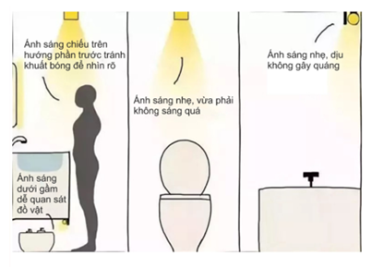
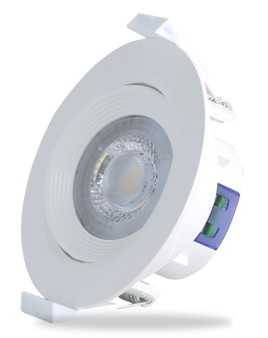
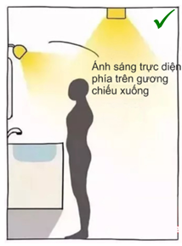
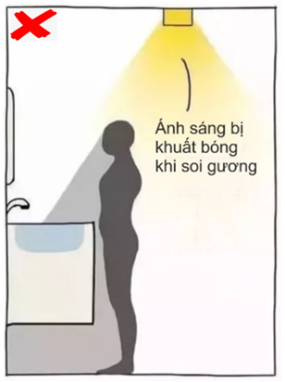
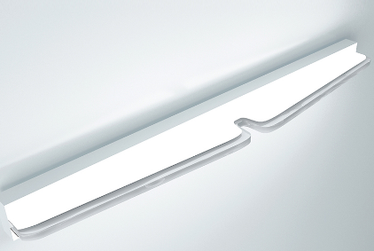
CHIẾU SÁNG NHÀ VỆ SINH
Một số sai lầm thường gặp
Nhà vệ sinh (WC) thường có kích thước nhỏ, nên tâm lý thường chỉ bố trí 1 đèn chiếu sáng chung cho cả WC như vậy, khi soi gương sẽ bị tối do hiện tượng sấp bóng.
Tư vấn giải pháp
Bố trí đèn gương hoặc đèn Downlihgt trước mặt nguời sử dụng để tránh hiện tượng sấp bóng
Notes:
Tập trung ánh sáng tại khu bồn rửa mặt

Slide 12
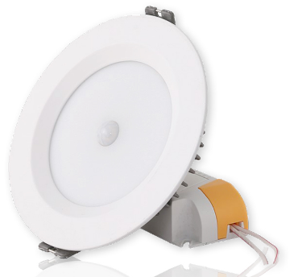
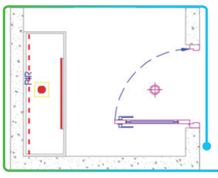
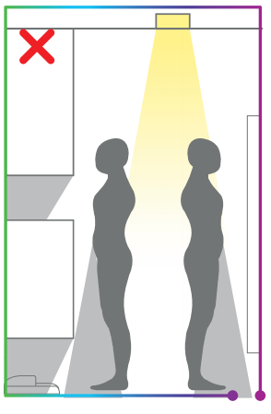
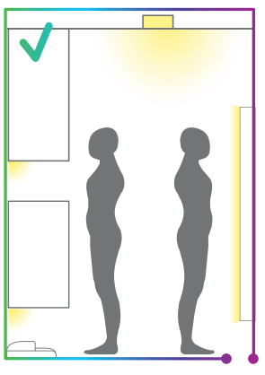
CHIẾU SÁNG HÀNH LANG
Một số sai lầm thường gặp
Tư vấn giải pháp
Sảnh là nơi đầu tiên trước khi bạn bước vào nhà
Các hoạt động chính khu sảnh: tháo cất giày dép, bật đèn
Bố trí đèn các đèn chiếu trực tiếp nên bị hạn chế nhìn các vật ở hốc. Đèn không cảm biến dẫn đến tình trạng mò mẫm công tắc khi về nhà vào ban đêm
Sử dụng đèn cảm biến
Kết hợp các đèn chiếu sáng gián tiếp hắt khe tủ giày, tủ đồ tạo không gian chiếu sáng tiện nghi
*Giải pháp chiếu sáng:
+ Chiếu sáng chung
+ Hình thức chiếu sáng trực tiếp
*Yêu cầu chỉ tiêu kỹ thuật:
+ Độ rọi: 100 lux
+ Mật độ công suất: ≤ 7 W/m2
+ Chỉ số hoàn màu 80

Slide 13
LƯU Ý KHI TƯ VẤN
Khi tư vấn cho KH chú ý đến diện tích, độ cao trần, hệ trần của khách (giật cấp như thế nào) để chọn loại đèn và công suất phù hợp.
Đối với chiếu sáng phòng khách nên sử dụng chiếu sáng hỗn hợp (chiếu sáng chung + chiếu sáng tạo điểm nhấn), các khu vực định hình không gian (khu nào chiếu sáng chung, khu nào chiếu sáng tạo điểm nhấn…) để lựa chọn đèn theo công năng.
Chiếu sáng phòng ngủ nên chọn đèn có đội chói thấp nhiết độ màu ấm (4000K) để tạo cảm giác thoải mái nghỉ ngơi thư giãn. Tránh thiết kế đèn tại vị trí đầu giường chiếu trực tiếp vào mắt, Nếu đã khoét lỗ ở các vị trí này thì chọn các đèn xoay góc để thay đổi hướng chiếu để tránh tình trạng trên
Tư vấn các đèn đổi màu, cảm biến vào những vị trí thích hợp để tăng tiện nghi cho khách hàng
Ngoài chiếu sáng chung nên tư vấn các đèn chiếu sáng gián tiếp để bổ sung ánh sáng như tủ giày, tủ bếp, các khe để tạo điểm nhấn

